Slide 1
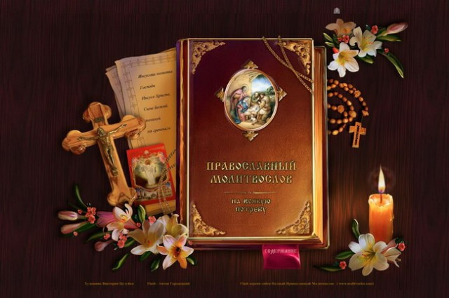
Церковно-славянский язык – живой язык разговора человека с Богом

Slide 2
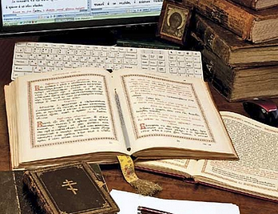

Slide 3
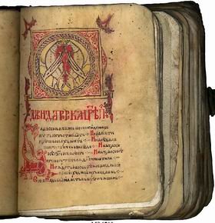
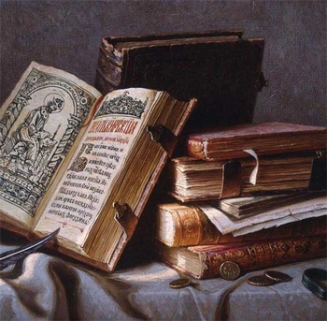
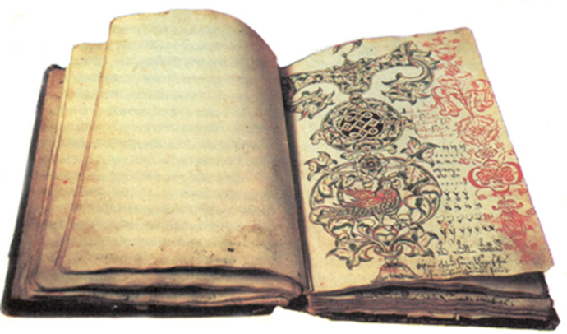

Slide 4
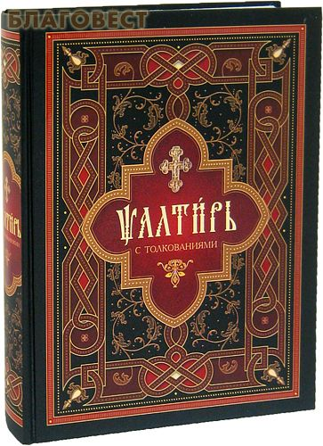
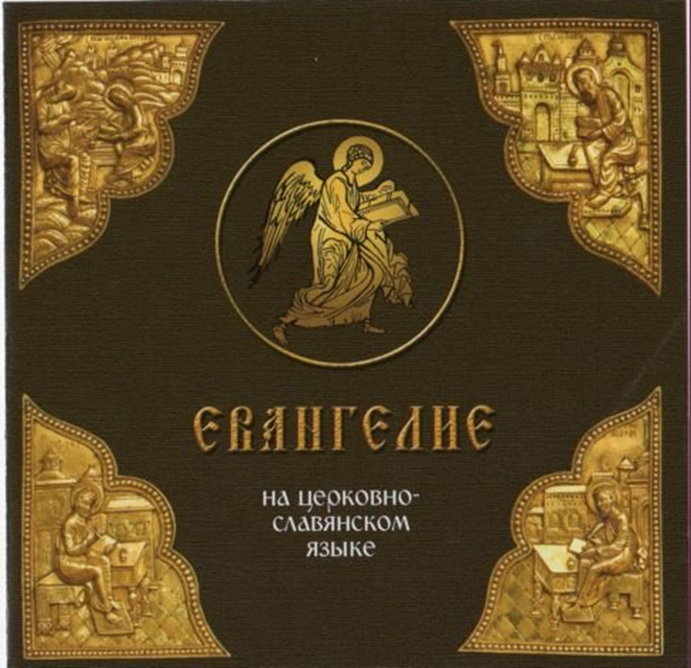

Slide 5
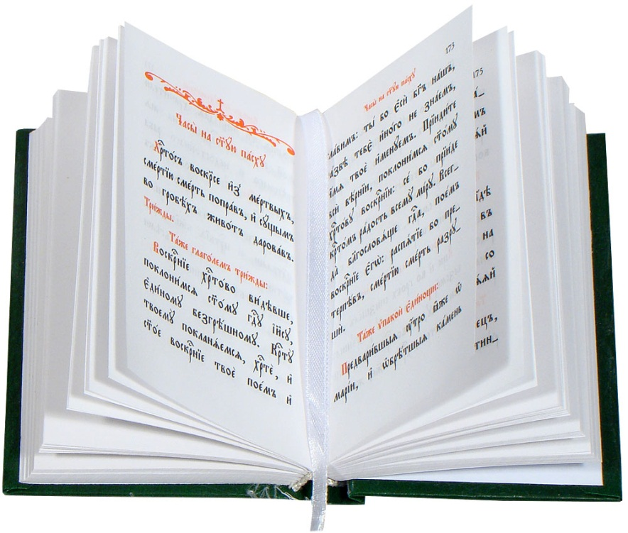

Slide 6
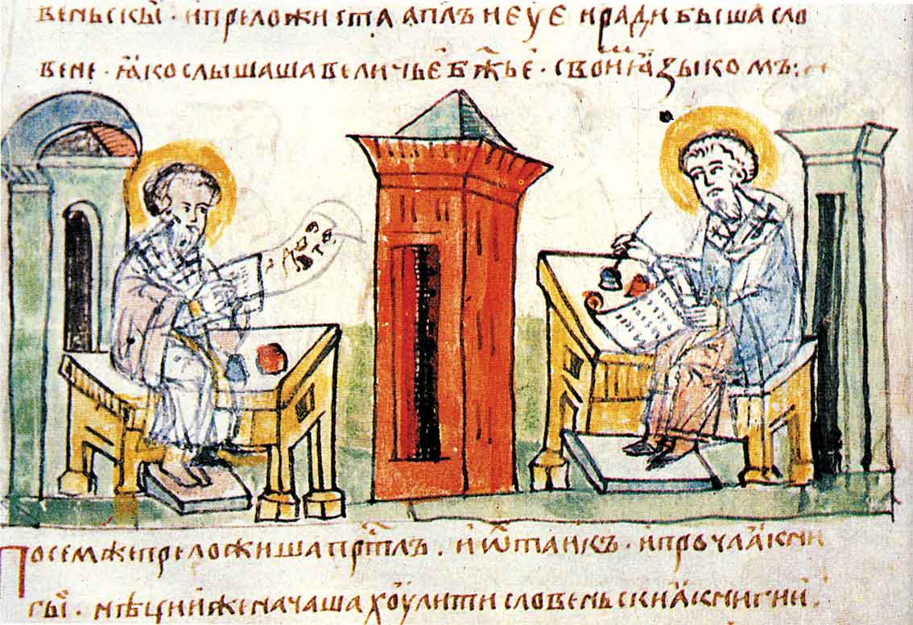
Первая азбука была создана Кириллом и Мефодием более тысячи лет назад, когда многие славяне уже приняли христианство.

Slide 7
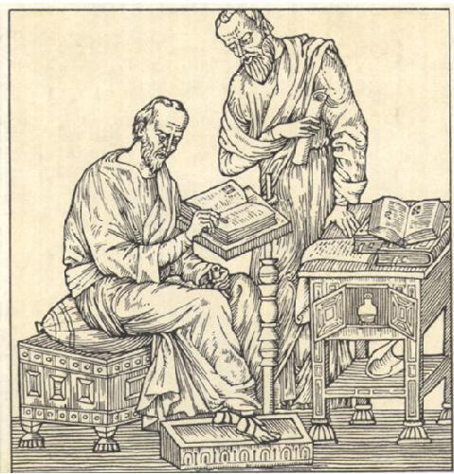
Оба брата происходили из знатной семьи царского военачальника из города Солуни.
Там проживало много славян и славянская речь была всем знакома.

Slide 8
Датой создания славянской азбуки Кириллом и Мефодием, а также первых переводов ими богослужебных книг с латинского языка считается 863 год. В Моравию из Византии они прибыли уже с готовыми книгами.

Slide 9
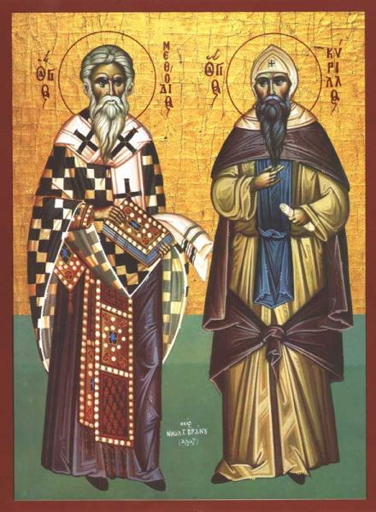
У братьев было много противников среди триязычников, считавших возможным использование в церкви только трех языков: латинского, греческого и древнееврейского.

Slide 10
По чуду Божьему и великими трудами солунские братья создали славянскую азбуку, перевели Священное Писание и многие богослужебные книги, научили славян чтению и письму.

Slide 11
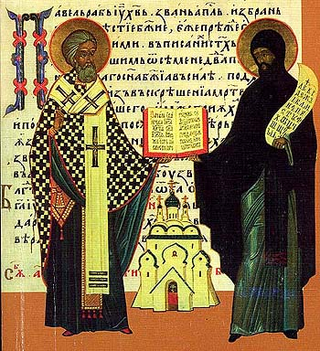
Пройдя по всем славянским странам, побывав в Херсонесе, они возвратились в Рим.
Через много лет ученики праведных братьев принесли на Русь книги, написанные для всех понятным языком, с неискаженными знаниями о христианской вере.

Slide 13
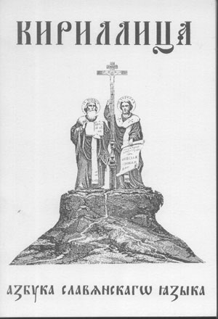
В честь одного из своих создателей церковнославянская азбука стала называться кириллицей, а за великие просветительские труды Церковь причислила братьев к лику святых равноапостольных.

Slide 14
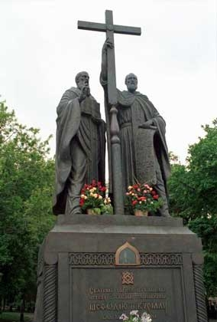
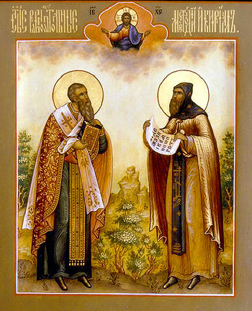
День памяти святых братьев - учителей словенских Кирилла и Мефодия празднуется 24 мая.

Slide 15
Буквы в церковно-славянской азбуке имеют названия

Slide 16
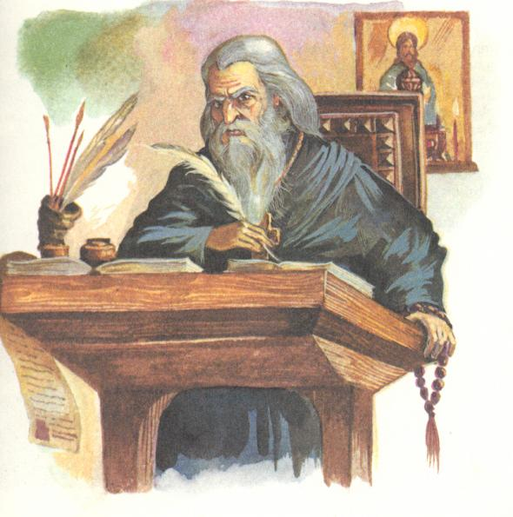
Порядок букв церковно-славянского алфавита часто служил основой для написания поэтических произведений и молитв.

Slide 17
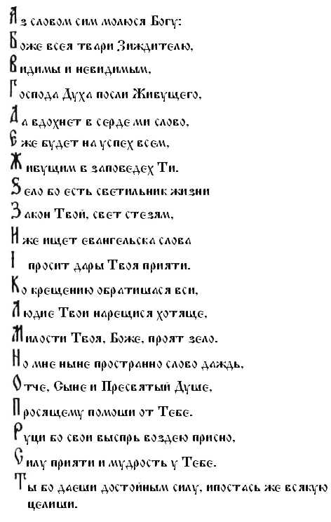

Slide 18
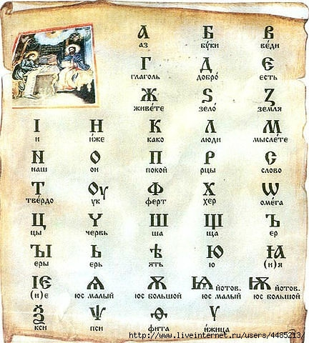
Азбучные молитвы, в которых начало каждой строчки следует буквам кирилловского алфавита.

Slide 19
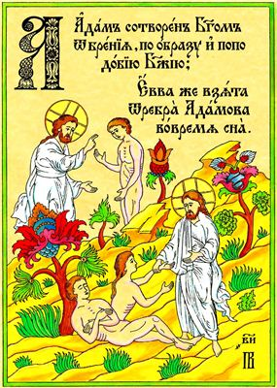
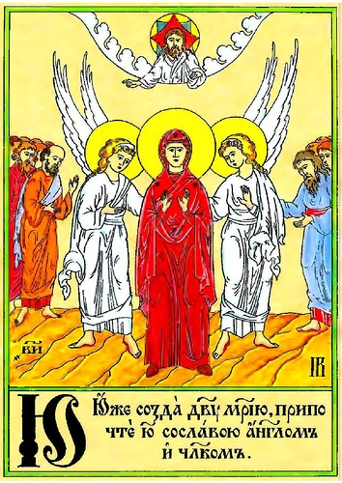
Раскрашивались книги только тогда, когда полностью были написаны. Они назывались лицевыми.

Slide 20
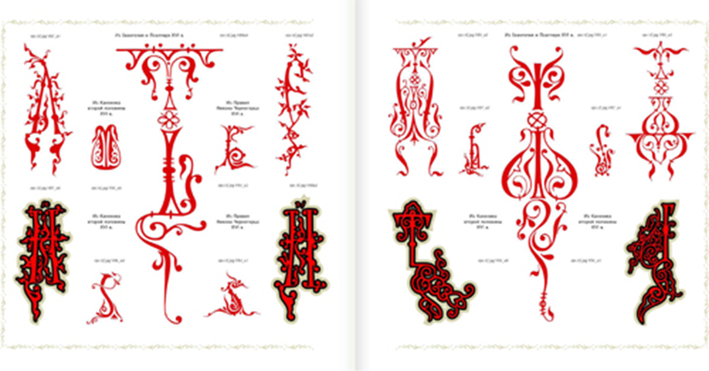
Даже скромная книга всегда нарядно украшалась. Заглавные буквы выписывались ярко-красной краской (киноварью), а неполные строки заполнялись орнаментами.

Slide 21
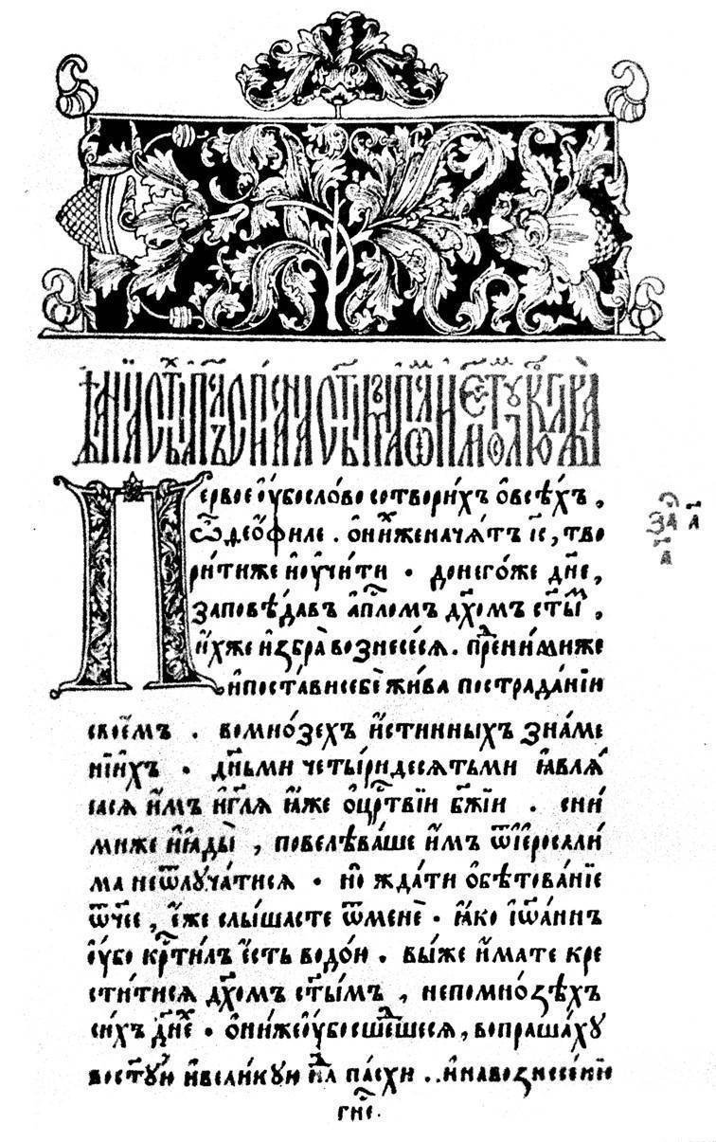

Slide 22
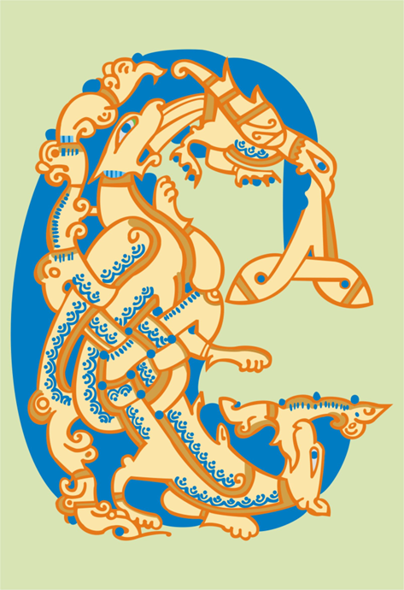
Буквицы заставные

Slide 23
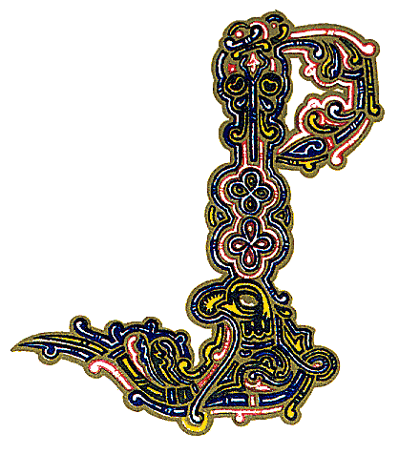
Буквицы украшались изображениями растений и животных: льва, лошади, рыси. Часто рисовали птиц –традиционный образ человеческой души.

Slide 24
Церковнославянский язык – язык книжный, на нем не говорят, а только читают ли поют. Слова при этом произносят по особым правилам, которые нужно знать и помнить. 1.Читать нужно благоговейно и неспешно, произносить слова отчетливо и внятно. 2.Слова читать так, как написаны (жены, а не жёны; теплый а не тёплый; отец, а не атец; святаго, а не святово)

Slide 25
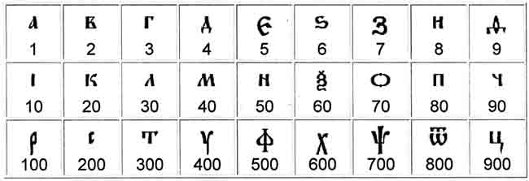
До седмь лет - младенец. До 2 седмиц лет - отроча. До 3 седмиц лет - отрок. До 4 седмиц лет - юноша. До 8 седмиц лет - муж. И оттоле - старец.

Slide 27
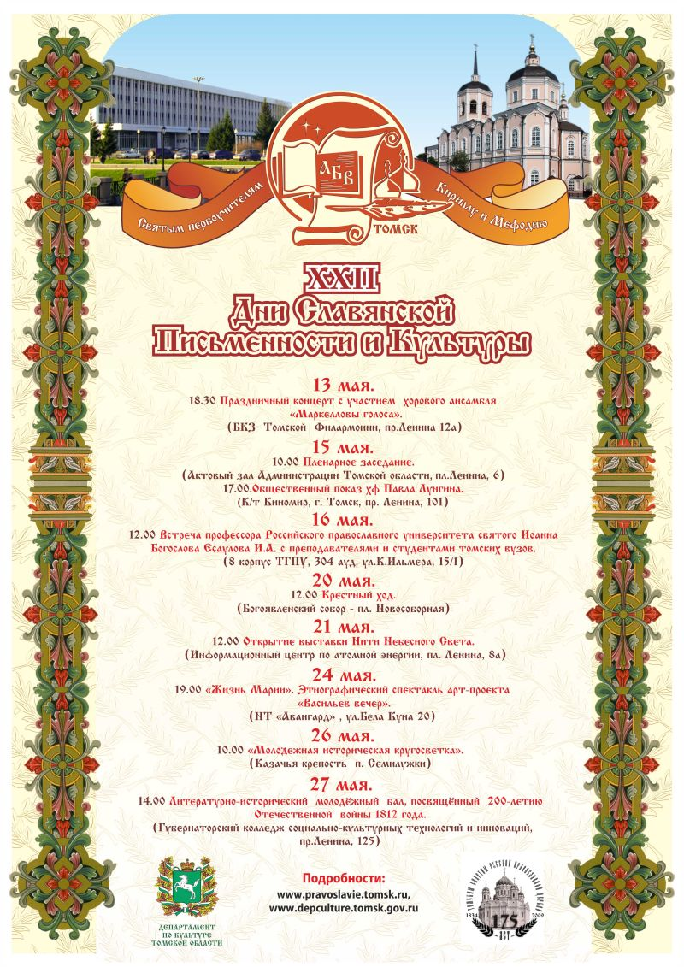

Slide 28
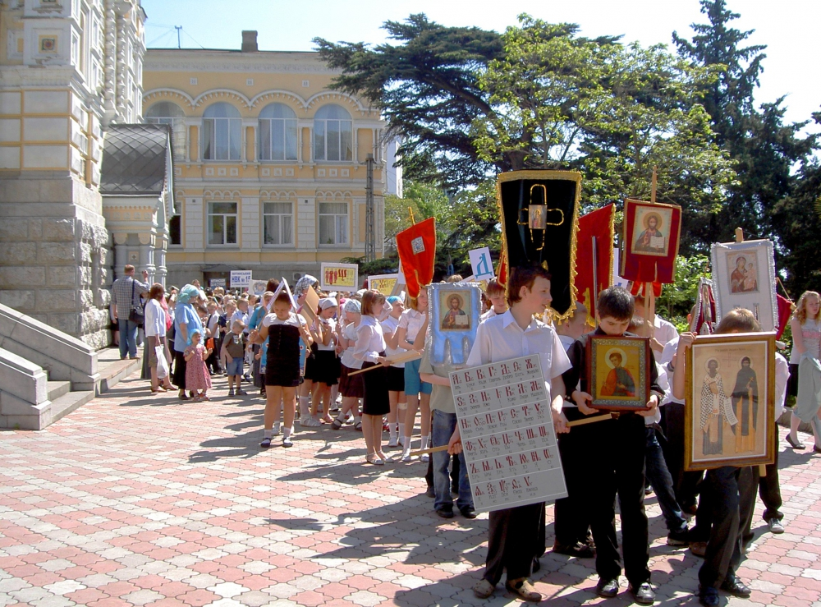

Slide 29
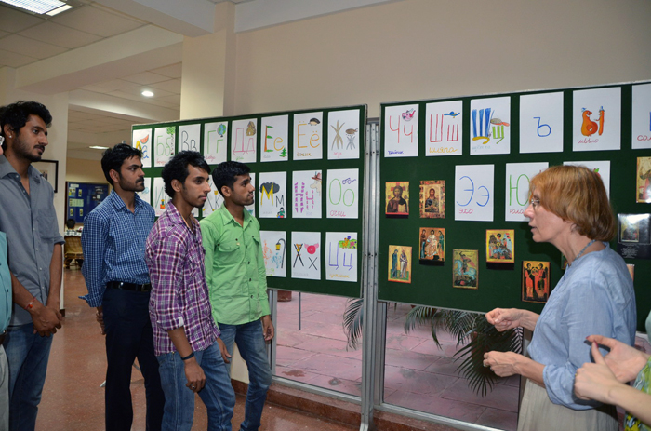

Slide 30
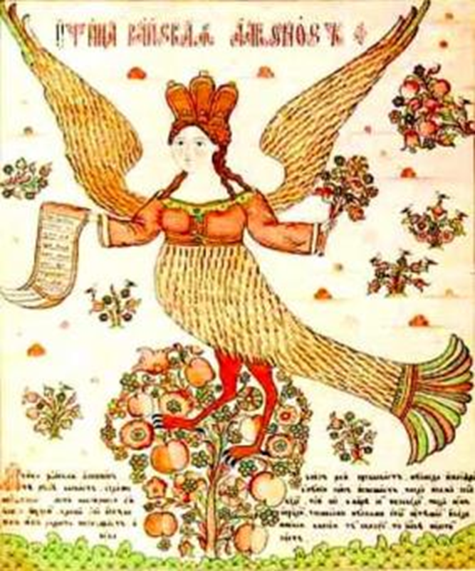
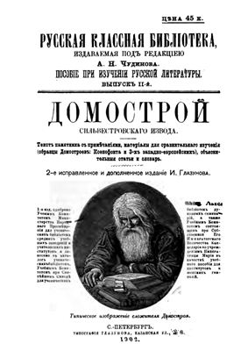
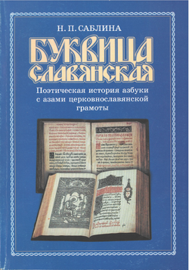
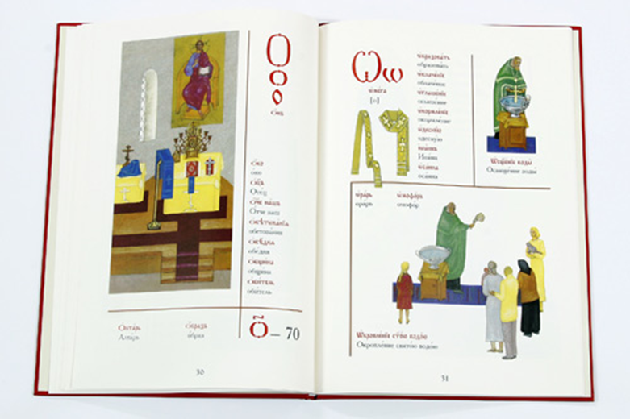

Slide 31
Что потерял русский язык?

Slide 32
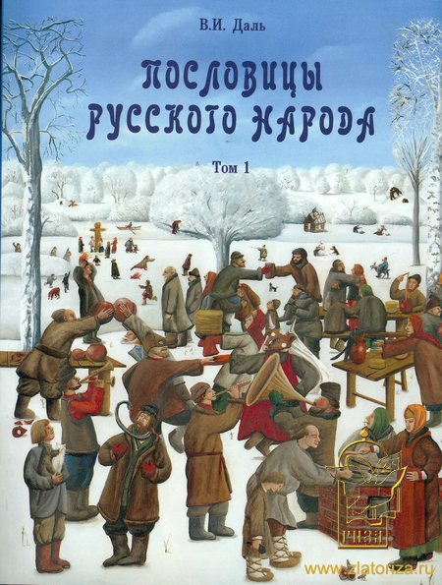
Поговорки, связанные с названием букв церковно-славянской азбуки

Slide 33
